Slide 1
PRE-PROJECT PROPOSAL · CIVIL ENGINEERING PROJECT 2026
Thai Bridge Health Index Assessment from UAV Imagery Using Deep Segmentation and Vision-Language Models
นายชัยชนะ จุ้ยศิริ 6610501483
นางสาวเพียรธัญธัญ จิตรมั่นมานะ 6610501637
นายณัฐสิทธิ์ ทองประสิทธิ์ 6610504407
four laser points give the scale
Advisor: อ.ศุภศิษฏ์ ศรีวรานันท์
Department of Civil Engineering, Faculty of Engineering, Kasetsart University
Notes:
[0:15] แนะนำตัวและหัวข้อ แล้วเข้าเรื่องทันที
ลำดับ: Intro 1:00 · Objectives/Scope 1:00 · Lit review 1:00 · Method 3 หน้า 4:00 (อุปกรณ์: Matrice 4E, เลเซอร์ 4 จุด, crack scale, YOLO26/Qwen3-VL/SAM 3) · Outcomes 1:30 · Gantt 1:15 = ~10:00

Slide 2
Introduction: inspection today stops short of a condition grade
THE PROBLEM
THE GAP
THIS PROJECT
1–2 yr · 4–6 yr
0 of 13
Tier-1 screening
routine and principal inspections under BMMS (DOH)
vision-language studies on bridges link damage to a condition grade (Çelik et al., 2026)
UAV → AI masks → laser scale → grade → EHI → T-BHI
Based on what the eye can see
Crews, lifting equipment, road closures (Karim et al., 2021)
Most work stops at detecting or segmenting damage
BMMS criteria are in mm, images are in pixels
Fully automatic, reports its own confidence
Flags which bridges need an engineer
Case study Chalerm Phra Kiat 72 Phansa Bridge, Chachoengsao · prestressed-concrete I-girder, 647 m
>1,000 UAV images from a prior project · BMMS inspection (Sep 2024): overall grade 2
Thai Bridge Health Index from UAV imagery · Pre-project proposal
‹#›
Notes:
[1:00] ปัญหา: BMMS ตรวจด้วยสายตา ต้องใช้ทีม เครื่องยก ปิดถนน → งานวิจัยโดรน+AI ส่วนใหญ่หยุดที่การตรวจพบ ไม่ถึงระดับสภาพ (Çelik 2025; รีวิว 13 งานไม่มีงานใดเชื่อมกับระดับสภาพ) → เกณฑ์เป็น มม. แต่ภาพเป็นพิกเซล ไม่รู้ระยะกล้อง → ข้อเสนอ: ระบบคัดกรองขั้นแรก + กรณีศึกษาสะพานเฉลิมพระเกียรติ 72 พรรษา

Slide 3
Objectives and scope
CORE
SCOPE
1
Screening pipeline: image → grade 0–5 → EHI → T-BHI → status + confidence, then compare with 2–3 independent engineers
One bridge: prestressed I-girder, so results are not general
5 elements: pier, girder, pier cap, deck, railing
6 damage types: crack, efflorescence, rust stain, spalling, exposed rebar, honeycomb
Screening only: no load rating, no NDT, no manual correction step
CORE
2
Segment 5 bridge elements from UAV images and report per-class accuracy
EXPERIMENTAL
3
Fine-tuned vision-language model (Qwen3-VL) localises 6 damage types; SAM 3 draws the masks; benchmark against a box detector
Fallback If Qwen cannot be fine-tuned, a YOLO26 box detector feeds SAM 3. Core work is unaffected.
CORE
4
4-point laser rig on the UAV: find the distance, angle and light range where scale and crack width are reliable
Thai Bridge Health Index from UAV imagery · Pre-project proposal
‹#›
Notes:
[1:00] วัตถุประสงค์ 4 ข้อ: ข้อ 1, 2, 4 เป็นงานหลักที่ต้องเดินจนจบโดยไม่พึ่ง Qwen; ข้อ 3 (Qwen→SAM 3) เป็นส่วนทดลอง มีจุดตัดสินใจสิ้นเดือน ม.ค. ถ้าทำไม่ได้ใช้กรอบจาก YOLO26 แทน (ตอบกรรมการเรื่องแผนสำรอง) ขอบเขต: สะพานเดียว สรุปเป็นกรณีทั่วไปไม่ได้ ไม่ใช่การตัดสินขั้นสุดท้าย

Slide 4
Literature review: nobody links UAV images to a bridge index
Study | Approach | Key result | What is missing
Karim et al. (2021) | Mask R-CNN on aerial video | Precision 91.8%, recall 93.6% | Elements only: no damage, no grade
Çelik et al. (2025) | Segmentation, 8 classes, 2,070 images + bi-LSTM grading | Mean IoU 20.6%; grade macro-F1 72.0% | Quantities typed by inspectors; no UAV; no index
Kuttuva & Prawin (2026) | YOLO11 boxes prompt SAM | Crack Dice 0.771–0.820 | Not UAV or PC girder; detector, not VLM
Li et al. (2022); Zhang et al. (2026) | 4-point laser scale (parallel lasers; rangefinders + homography) | Ratio 0.97 (CV 7.6%); bridge MAE 0.038 mm | Tested at 0.5–2.6 m; direct sun defeats spot detection
Gap No study chains UAV segmentation and a measured scale into a condition grade and a bridge index. A fine-tuned VLM giving boxes to SAM 3 is untested on bridges (as of Oct 2026).
Thai Bridge Health Index from UAV imagery · Pre-project proposal
‹#›
Notes:
[1:00] สรุปสั้นๆ: งานแบ่งส่วนชิ้นส่วนทำได้ดี (Karim) แต่ไม่มีความเสียหาย/ระดับ · Çelik 2025 ไปถึงระดับแต่ใช้ปริมาณที่ผู้ตรวจกรอก ไม่มีโดรน · Kuttuva ใช้กรอบ→SAM แต่ไม่ใช่ VLM · งานเลเซอร์ (Li 2022, Zhang 2026) ยังไม่ครอบคลุมใต้สะพาน → ช่องว่าง: ยังไม่มีงานที่เชื่อมภาพโดรน + สเกลที่วัดจริง → ระดับสภาพ → ดัชนีสะพาน และยังไม่พบงานที่ให้ VLM ให้กรอบแล้ว SAM 3 วาด mask บนสะพาน (ถึง ต.ค. 2026)

Slide 5
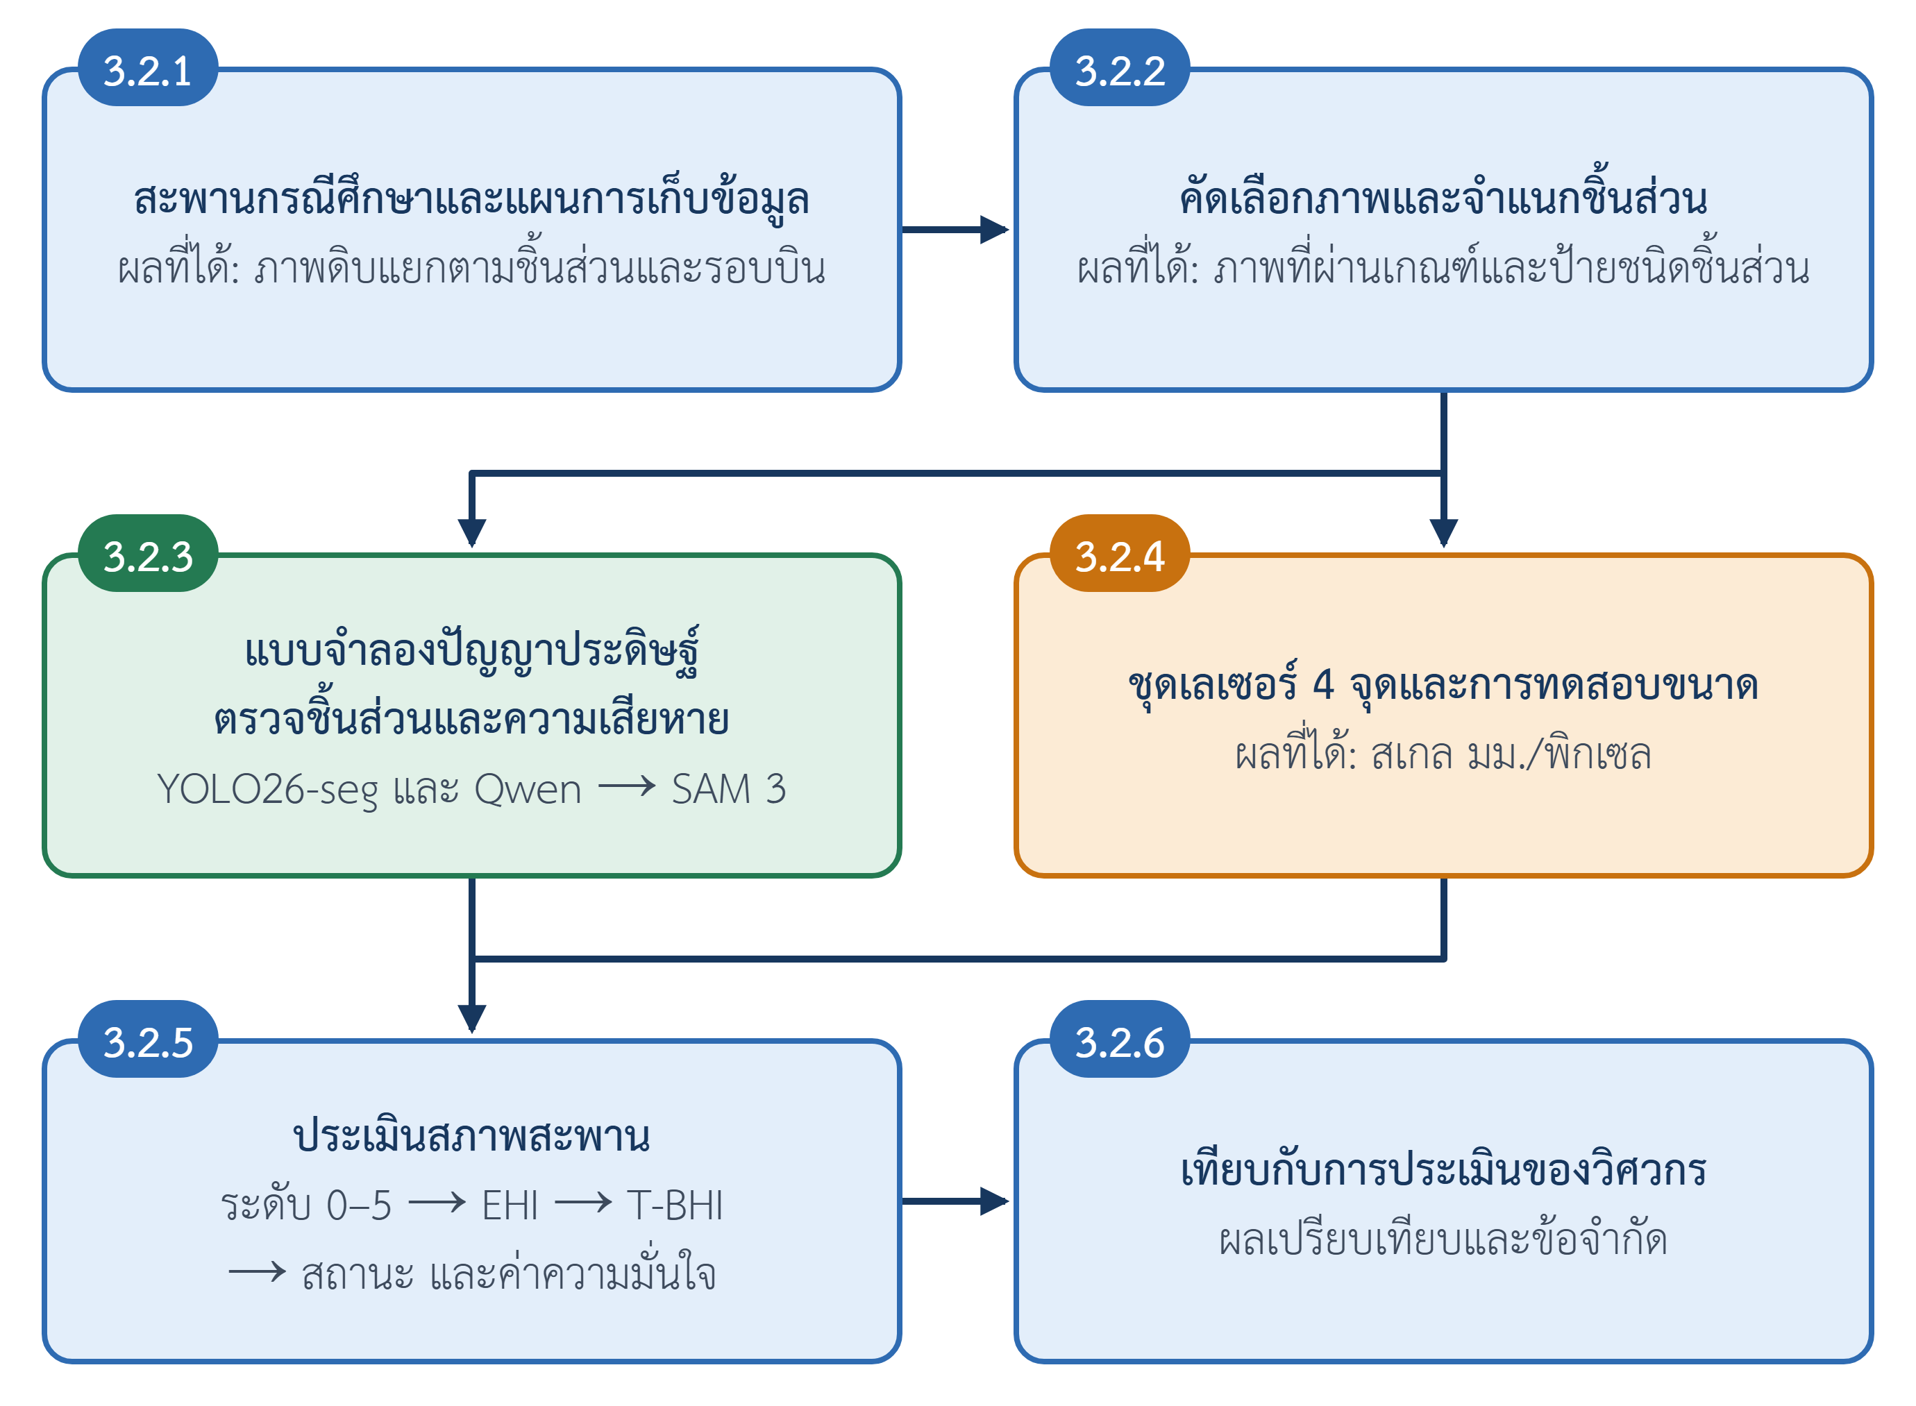
Method: six steps, one box per subsection
3.2.1
Collect DJI Matrice 4E images by element and flight, laser rig + crack scale
3.2.2
Select sharpness, exposure, laser dots; element labels
3.2.3
Detect AI masks of elements and damage
3.2.4
Measure laser scale in mm per pixel
3.2.5
Assess grade → EHI → T-BHI → status
3.2.6
Compare against independent engineers
3.2.3 and 3.2.4 run in parallel on the same image. Scale and damage ratios are computed per image; pixels are never summed across images.
Thai Bridge Health Index from UAV imagery · Pre-project proposal
‹#›
Notes:
[0:45] ผังงานภาพรวม (รูปที่ 3.1 ในเล่ม): หนึ่งกล่องต่อหนึ่งหัวข้อย่อย 3.2.1–3.2.6; ขั้น 3.2.3 (AI) และ 3.2.4 (เลเซอร์) ทำขนานกันบนภาพต้นฉบับเดียวกัน ไม่บวกพิกเซลข้ามภาพเพราะแต่ละภาพมีมาตราส่วนต่างกัน สเกลและสัดส่วนจึงคิดต่อภาพ แล้วรวมที่ระดับสัดส่วน

Slide 6
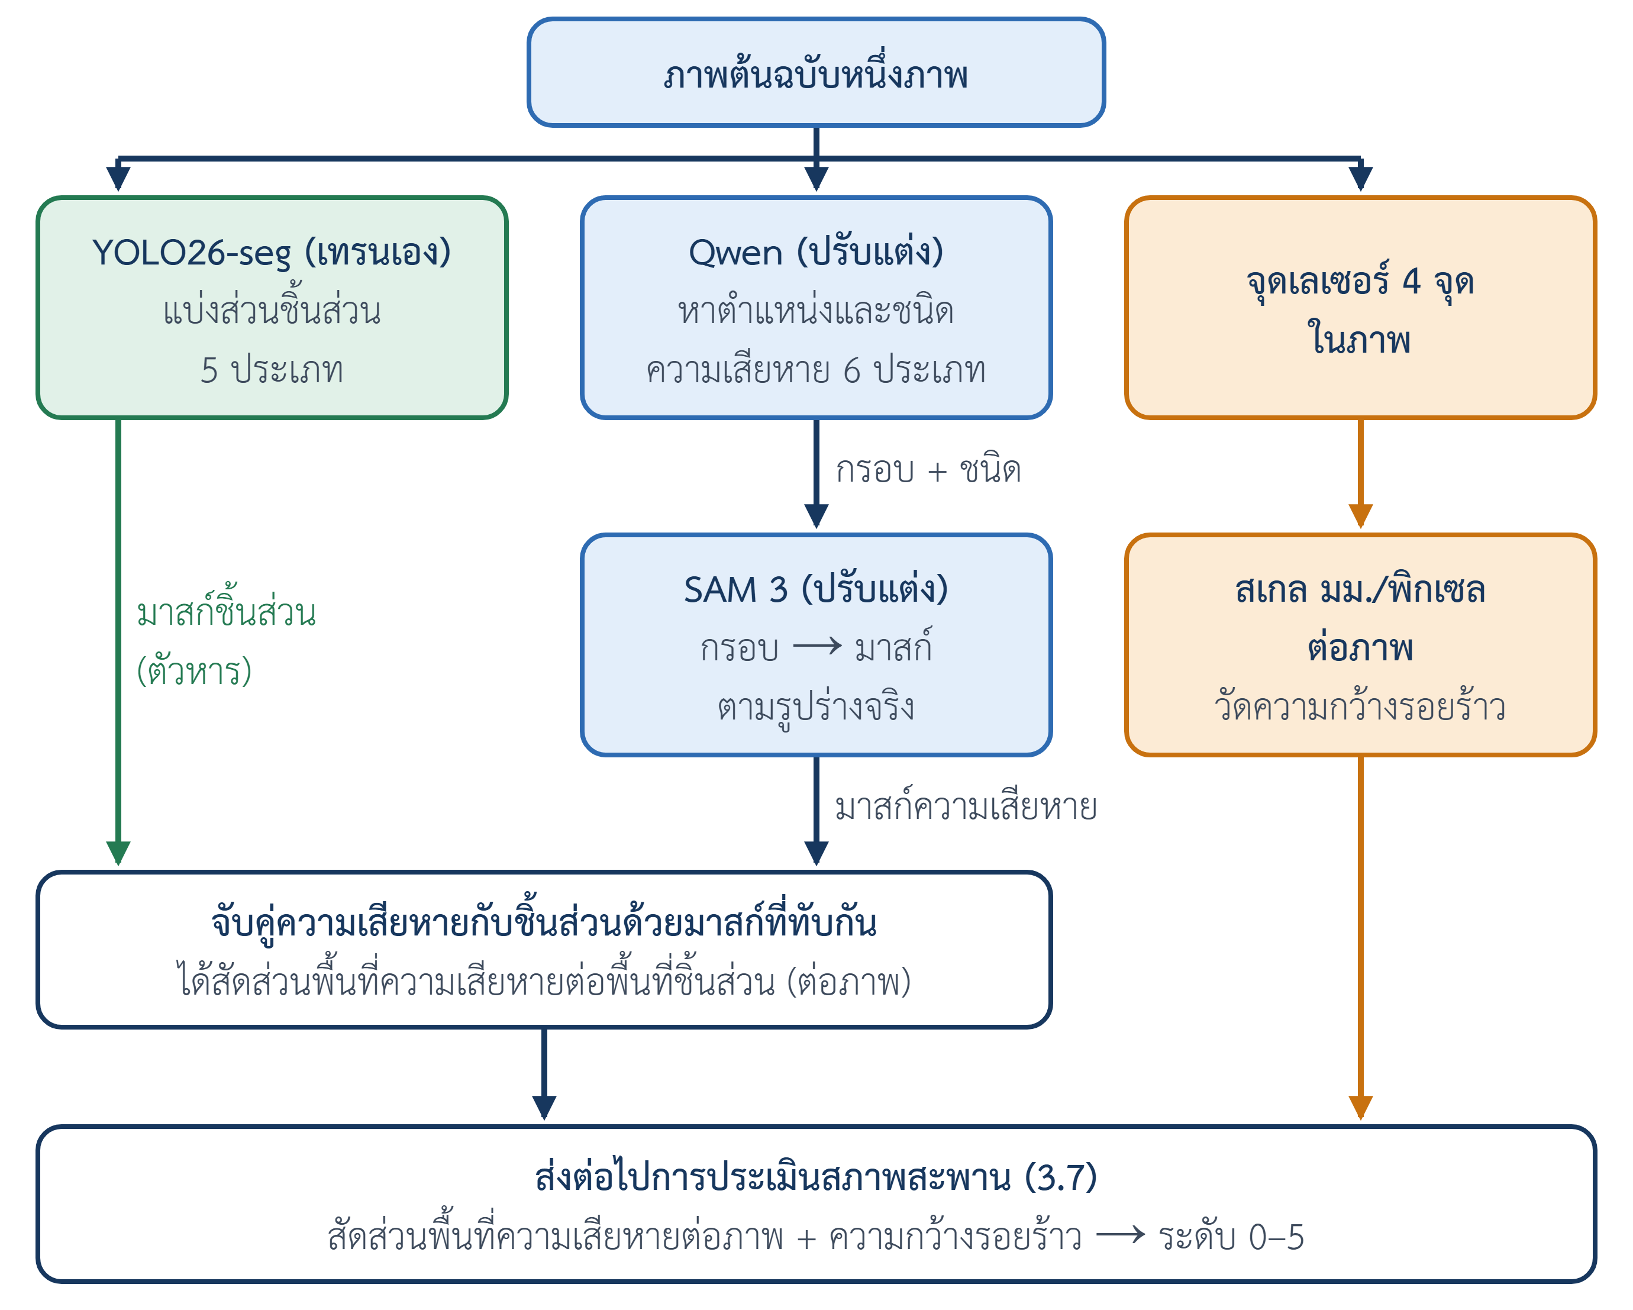
Method: AI models and laser scale work on the same image
AI MODELS
YOLO26-seg: element masks, the denominator of every damage ratio
Qwen3-VL (LoRA): returns only damage type and box as JSON
SAM 3 (LoRA): box in, shape-true mask out
Split 70:15:15 by flight to avoid leakage
LASER SCALE
s = d / p mm per pixel from the 4 dots; homography fixes oblique views
Crack width: 95th percentile along the centreline
Under 3 px wide is not reliable
Assumes the dots and the crack lie on one flat surface; curved or rough surfaces lower confidence
Thai Bridge Health Index from UAV imagery · Pre-project proposal
‹#›
Notes:
[1:15] ภาพต้นฉบับหนึ่งภาพ → YOLO26-seg ได้ mask ชิ้นส่วน (ตัวหาร) | Qwen ให้เฉพาะชนิด+กรอบ (JSON) → SAM 3 วาด mask ตามรูปร่างจริง เพราะกรอบให้พื้นที่เกินจริงโดยเฉพาะรอยร้าวคดโค้ง | เลเซอร์ 4 จุด → สเกล s = d/p (มม./พิกเซล) ด้วย homography ไม่ต้องรู้ระยะกล้อง ความกว้างรอยใช้เปอร์เซ็นไทล์ที่ 95; แคบกว่า 3 พิกเซลถือว่าวัดไม่ได้อย่างน่าเชื่อถือ แบ่งชุดข้อมูล 70:15:15 ตามรอบบิน กันข้อมูลรั่ว

Slide 7
Method: pixels become a grade only where they can be trusted
0.55 mm
1.64 mm
< 1 px
per pixel at 2 m
narrowest reliable width at 2 m (3 px)
for PC cracks of 0.10–0.23 mm, even at 1 m
Grade | RC crack (mm) | PC crack (mm)
4 | < 1.6 | < 0.10
3 | 1.6 – 3.2 | 0.10 – 0.23
2 | 3.2 – 4.8 | 0.25 – 0.76
1 | > 4.8 | > 0.76
RULES FOR WHAT CANNOT BE MEASURED
RC crack, no scale or < 3 px: status becomes “cannot decide: send engineer”
PC crack seen but not measurable: treated as grade 2, low confidence
Forced status: grade 2 / 1 / 0 on a main element caps the bridge at Poor / Critical / Failed
Crack-width criteria from BMMS. The 0.23–0.25 mm gap is treated as grade 2 (a worse-grade rule).
Confidence: high / medium / low reported with every grade
Thai Bridge Health Index from UAV imagery · Pre-project proposal
‹#›
Notes:
[1:15] ตัวเลขสำคัญ: ที่ 2 ม. 1 พิกเซล = 0.55 มม. ความกว้างที่เชื่อถือได้ขั้นต่ำ ≈ 3 พิกเซล = 1.64 มม. ขอบระหว่างระดับ 4 กับ 3 ของ RC คือ 1.6 มม. ส่วนรอย PC ระดับ 4–3 (0.10–0.23 มม.) แคบกว่า 1 พิกเซลแล้วแม้ที่ 1 ม. → ระบบตรวจพบรอยได้แต่วัดไม่ได้ จึงตีความเป็นระดับ 2 + ความมั่นใจต่ำ รอย RC ที่วัดไม่ได้ → สถานะ 'ตัดสินไม่ได้ ส่งวิศวกรตรวจ' (อาจารย์ท้วงเรื่องระดับ 3 ตั้งต้น จึงแก้เป็นแบบนี้) กฎบังคับสถานะกันการเจือจางของดัชนี

Slide 8
Validation and expected outcomes
VALIDATION: 2–3 INDEPENDENT ENGINEERS
EXPECTED OUTCOMES
First check how well the engineers agree with each other
1
Segmentation of 5 element types with per-class accuracy
2
An answer: can a fine-tuned VLM give accurate damage boxes on concrete?
Detection and segmentation
each model scored as its own step
1
3
The distance, angle and light range where laser scale and crack width are reliable, with errors, and a list of what cannot be measured
Grade per element
confusion matrix; rule unit tests
2
4
A traceable program: grade → EHI → T-BHI → status
5
A table showing how often the system agrees with engineers, and how often it errs on the unsafe side
T-BHI and status
same band as engineers? rated better than engineers?
3
No pass/fail thresholds are fixed in advance; measured values are reported.
Thai Bridge Health Index from UAV imagery · Pre-project proposal
‹#›
Notes:
[1:00] เทียบกับวิศวกร 2–3 ท่านที่ประเมินแยกกัน โดยไม่เห็นผลระบบ — ตรวจความตรงกันเองของวิศวกรก่อน แล้วค่อยเทียบ 3 ระดับ ประมาณ 15–20 ชิ้นส่วน เลือกให้มีทั้งชิ้นส่วนที่สภาพดีและเสียหาย เพื่อตอบว่าระบบพลาดไปทางอันตรายหรือไม่ ไม่ตั้งเกณฑ์ผ่าน/ไม่ผ่านล่วงหน้า (ยังไม่มีค่าฐานบนภาพโดรนสะพานไทย) จะรายงานค่าที่วัดได้จริง

Slide 9
Work plan: October 2026 to April 2027
Oct 26
Nov
Dec
Jan 27
Feb
Mar
Apr
1 Pre-project report and topic exam
2 Install and calibrate laser rig
3 Pilot flights (distance, angle, light)
4 Main field survey with crack scale
5 Select images, label polygons
6 Train YOLO26-seg, choose size
7 Fine-tune Qwen and SAM 3, test boxes
8 Test scale and width accuracy
9 T-BHI program and rule tests
10 Engineers grade; 3-level comparison
11 Analyse results, write final report
12 Final presentation (late March)
◆ Go / no-go on the Qwen branch at the end of January; if stopped, YOLO26 boxes feed SAM 3 and the rest of the plan is unchanged.
Thai Bridge Health Index from UAV imagery · Pre-project proposal
‹#›
Notes:
[0:45] แผนภูมิแกนต์ 12 กิจกรรม ต.ค. 69 – เม.ย. 70 สีส้ม = งานเลเซอร์/ภาคสนาม, สีเขียว = แบบจำลอง AI, สีฟ้า = งานอื่น จุดตัดสินใจสิ้นเดือน ม.ค. หลังรอบฝึกแรกบนชุดตรวจสอบ: ถ้า Qwen ปรับแต่ง/รันไม่ได้หรือกรอบต่ำกว่า YOLO26 ให้หยุดส่วนนี้ ส่วนที่เหลือของแผนไม่เปลี่ยน นำเสนอผลงานปลายเดือนมีนาคม 2570

